Slide 1
Taqdimot
Bialogik yutuqlar
Javlonbek

Slide 2
Biologik Yutuqlar
• Gen tahrirlash texnologiyalari, xususan CRISPR-Cas9, biologiya sohasida inqilobiy o'zgarishlarni olib keldi
• Bu texnologiya genetik kasalliklarni davolash imkoniyatlarini kengaytirib, yangi tadqiqot yo'nalishlarini ochib berdi
• Shu bilan birga, u ijtimoiy va axloqiy muammolarni ham keltirib chiqardi
• Sun'iy intellektning rivojlanishi biologik tadqiqotlarda ma'lumotlarni qayta ishlash va tahlil qilish imkoniyatlarini kengaytirdi
• AI algoritmlari yordamida ko'plab murakkab biologik jarayonlarni modellash va bashorat qilish osonlashdi

Slide 3
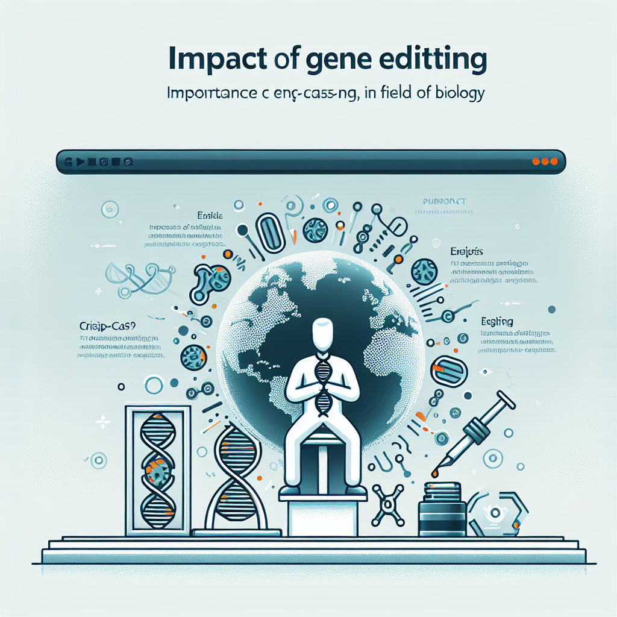
Gen Tahrirlashning Ta'siri
Gen tahrirlash texnologiyalari, xususan CRISPR-Cas9, biologiyada muhim yutuqlarni taqdim etmoqda. Ushbu texnologiya orqali genetik muammolarni aniq va tezkor hal qilish imkoniyati mavjud. Masalan, meros qilib olinadigan kasalliklarni davolashda yangi usullar yaratilmoqda. Shu bilan birga, CRISPR-Cas9 qishloq xo'jaligida ham keng qo'llanilmoqda. Genetik modifikatsiya orqali o'simliklar hosildorligi oshirilmoqda va atrof-muhitga moslashuvchanligi yaxshilanmoqda. Biotexnologiyalarning bu yutuqlari inson hayotini yaxshilash va global oziq-ovqat xavfsizligini ta'minlashda katta ahamiyatga ega bo'lmoqda.

Slide 4
Sabablari/Ta'siri/Yechimlar
Muammolar
{'column_1': "Sabablari: Bialogik yutuqlar asosiy sabablari orasida ilmfan va texnologiyaning rivojlanishi yotadi. Hozirgi kunda genetik kodni o'rganish imkoniyatlari kengayib bormoqda.
Sabablar
Bundan tashqari, yuqori sifatli laboratoriya jihozlari va dasturlar bu sohada katta o'zgarishlar kiritmoqda", 'column_2': "Ta'siri: Bialogik yutuqlar ko'pgina sohalarga ta'sir ko'rsatmoqda. Masalan, tibbiyotda gen terapiya va regenerativ tibbiyot orqali kasalliklar davosi yanada samarali bo'lmoqda.
Yechimlar
Shuningdek, qishloq xo'jaligida genetik modifikatsiya qilingan o'simliklar hosildorlikni oshirishga yordam beradi", 'column_3': "Yechimlar: Bialogik yutuqlarni yanada rivojlantirish uchun ilmiy tadqiqotlarni moliyalashtirish va xalqaro hamkorlikni kuchaytirish zarur. Shuningdek, bioxavfsizlik va bioetika masalalarini ham nazorat qilish kerak. Ilmiy ma'lumotlarni ochiq taqdim etish ham bu borada muhim qadam hisoblanadi"}.

Slide 5
Bialogik Yutuqlar Tahlili
• ["Genetik modifikatsiya orqali hosildorlikni oshirish qishloq xo'jaligida muhim o'zgarishlar keltirib chiqarmoqda
• Genetikani o'rganish orqali o'simliklarning kasalliklarga chidamliligini oshirish mumkin va bu oziq-ovqat xavfsizligini ta'minlashga yordam beradi
• ", "Gen terapiya sohasida yutuqlar genetik kasalliklarni davolash imkoniyatini oshirdi
• Gen terapiya orqali irsiy kasalliklarni aniqlash va davolash, inson salomatligini yaxshilashda katta qadam bo'ldi
• ", "Biologik yoqilg'ilar ekologik toza energiya manbai sifatida muhim rol o'ynaydi

Slide 6

Bialogik Yutuqlar Va Ularning Ahamiyati
Bialogik yutuqlar zamonaviy ilm-fan va texnologiya sohasida katta ahamiyatga ega bo'lib, ularning ko'plab sohalarda inqilobiy o'zgarishlar kiritayotganini ko'rish mumkin. Masalan, qishloq xo'jaligida genetik modifikatsiya qilingan o'simliklar orqali hosildorlikni oshirish va oziq-ovqat xavfsizligini ta'minlash mumkin. Tibbiyotda esa gen terapiya va regenerativ tibbiyot orqali kasalliklarni yanada samarali davolash imkoniyatlari yaratilmoqda. Shu bilan birga, biologik yoqilg'ilar ekologik toza energiya manbai sifatida muhim rol o'ynaydi. Ushbu yutuqlar inson salomatligini yaxshilash, atrof-muhitni himoyalash va iqtisodiy o'sishga hissa qo'shishda katta rol o'ynaydi. DALL-E orqali tasvirlangan rasmda biologik yutuqlar natijasida yaratilgan yangi texnologiyalar va ularning kundalik hayotdagi qo'llanilishiga oid misollar tasvirlangan.

Slide 7
Sabablari/Ta'siri/Yechimlar
Muammolar
Sabablari: Bialogik yutuqlar insoniyatga yangi ilmiy bilimlar eshigini ochib beradi va bu fan rivojlanishiga katta hissa qo'shadi Ularning sabablari orasida turli xil genetik tadqiqotlar va texnologik rivojlanishlar mavjuddir Bu yutuqlar organizmlarning ichki mexanizmlarini chuqurroq tushuni
Sabablar
shga yordam beradi Ta'siri: Bialogik yutuqlar ko'plab sohalarga ta'sir ko'rsatadi Masalan tibbiyotda yangi davolash usullari va dori vositalari yaratilmoqda Bu esa inson salomatligini yaxshilashga va umr davomiyligini oshirishga imkon beradi Shuningdek atrofmuhitni saqlashda ham muhim rol o'
Yechimlar
ynaydi Yechimlar: Bialogik yutuqlarni qo'llash orqali biz ko'plab global muammolarni hal qilishimiz mumkin Masalan oziqovqat xavfsizligini ta'minlash va kasalliklarni oldini olish uchun yangi texnologiyalarni joriy etish mumkin Bu esa kelajak avlodlar uchun barqaror rivojlanish yo'lini ochadi

Slide 8
Bialogik Yutuqlarning O'ziga Xos Xususiyatlari
• Bialogik yutuqlar insoniyat tarixida katta o'zgarishlarga sabab bo'ldi, chunki ular genetik kasalliklarni aniqlash va davolash imkoniyatlarini kengaytirdi
• Bu yutuqlar yordamida aniq genetik muammolarni aniqlashda katta muvaffaqiyatlarga erishildi
• Bialogik yutuqlar, shuningdek, atrof-muhitni himoya qilishda ham muhim rol o'ynaydi
• Masalan, biologik xilma-xillikni saqlash va ekotizimlarni boshqarish uchun yangi usullar ishlab chiqildi
• Bialogik yutuqlar tibbiyotda yangi imkoniyatlar yaratib, kasalliklarni oldini olish va davolashda yangi usullarni joriy etishga yordam berdi

Slide 9

Bialogik Yutuqlar va Ularning Roli
Bialogik yutuqlar zamonaviy ilm-fanning ajralmas qismi bo'lib, ular insoniyatga ko'plab yangi imkoniyatlar yaratmoqda. Misol uchun, genetik muhandislik sohasidagi yutuqlar inson genomining tuzilishini chuqur o'rganishga imkon berdi, bu esa turli kasalliklarni aniqlash va davolashda muhim rol o'ynadi. Shuningdek, bialogik yutuqlar ekologik muammolarni hal qilishda ham katta hissa qo'shmoqda, masalan, ifloslanishni kamaytirish va biomahsulotlarni yaratish orqali. Bunday yutuqlar tibbiy texnologiyalarni rivojlantirishda ham muhimdir, masalan, regenerativ tibbiyot va biologik dori vositalari yaratish. Kelajakda bu yutuqlar insoniyatning turli muammolarini hal qilishda va hayot sifatini yaxshilashda muhim rol o'ynashi kutilmoqda.

Slide 10
Sabablari / Ta'siri / Yechimlar
Muammolar
Sabablari: Bialogik yutuqlar inson hayotini yaxshilash va atrofmuhitni himoya qilish uchun zarur chunki u genetik tadqiqotlar orqali kasalliklarni erta aniqlash va oldini olish imkonini beradi Shuningdek oziqovqat xavfsizligini oshirishda muhim rol o'ynaydi
Sabablar
Ta'siri: Bialogik yutuqlar inson salomatligini yaxshilashda katta ta'sir ko'rsatadi va u yangi dori vositalarini yaratish orqali turli kasalliklarni davolashda qo'llaniladi Bu esa tibbiyot sohasida katta o'zgarishlarga olib keladi va umr ko'rish davomiyligin
Yechimlar
i oshiradi Yechimlar: Bialogik yutuqlarni amaliyotga tatbiq etish uchun ilmiy tadqiqotlarni rivojlantirish va moliyalashtirish zarur Shuningdek xalqaro hamkorlik va ta'lim dasturlarini kengaytirish orqali bu sohada yanada ko'proq imkoniyatlar yaratish mumkin

